Slide 1
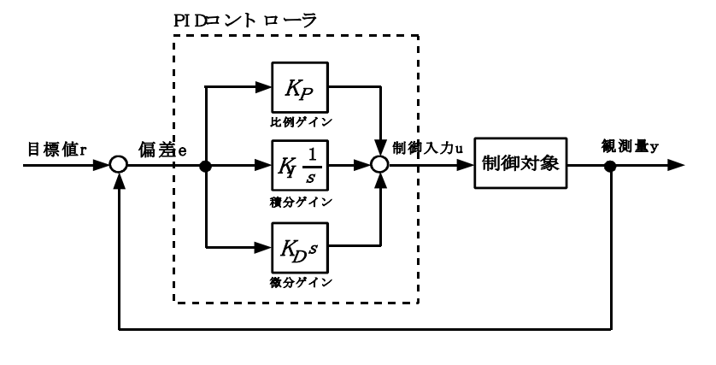
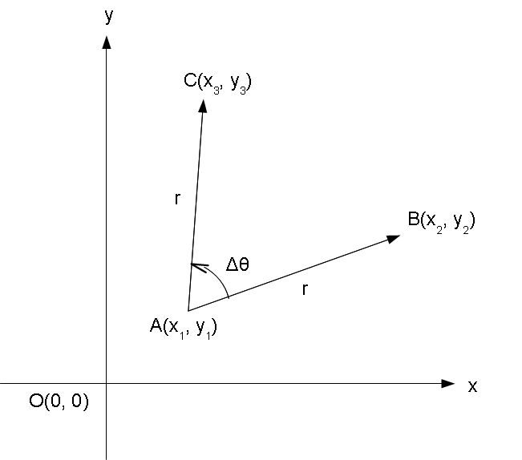
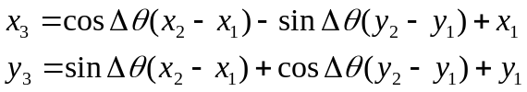
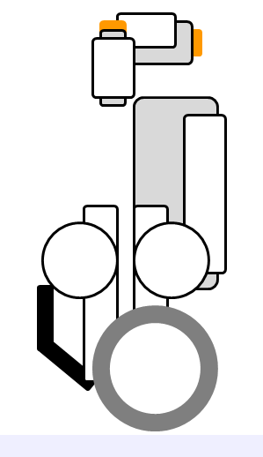
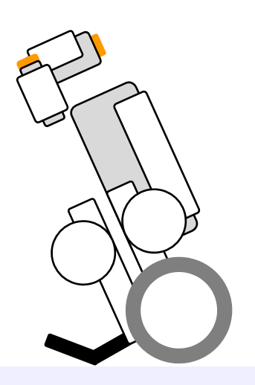
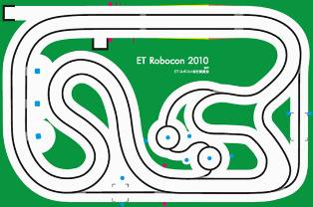
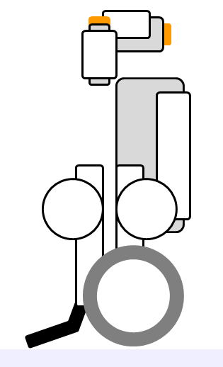
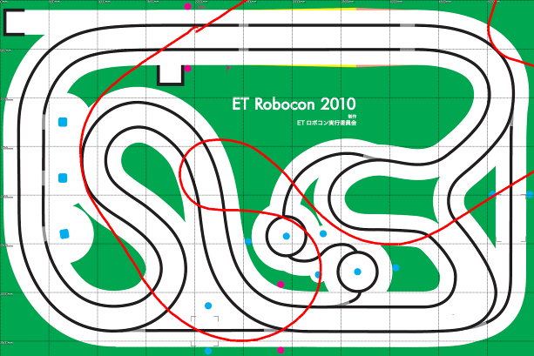
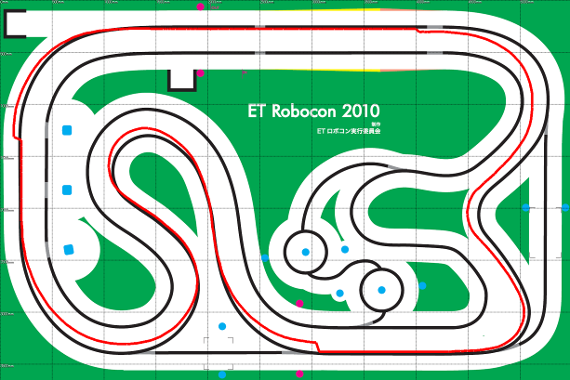

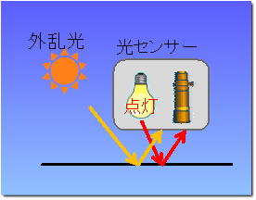
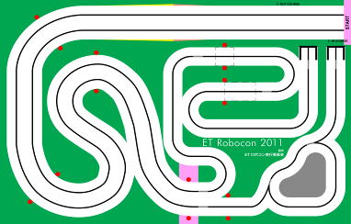
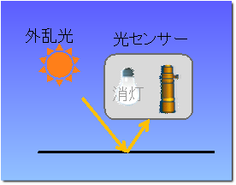
５
技術資料
5/5
要素技術の解説
１
速度PID制御
フォワード値
４
GPS
～自己位置推定手法～
坂道でもカーブでも、定速度の安定した走行が可能！
速度
4.1
座標推定
C:現在座標
モータエンコーダ値を観測し、実際の速度からフォワード値を調節する。
パラメータ決定には限界感度法を利用した。
左右モータのエンコーダ値から、スタート地点からの相対座標、向き変化を求めることで、GPS機能を実現する。
B:移動前の車体座標
モータ
現在座標Cの座標は以下の式で表される。
A:円運動の中心
２
姿勢制御
速度をあげ体をのけぞらす
～シットダウン走法～
4.2
誤差補正
2.1
座り込み
手法 | 成功率 | 考察
1. 尻尾を下げ、バランス制御を切り、一時的に速度をあげる。 | 10/10 | 特に困難がなかっため、他の手法は試さなかった。
GPSは、進行方向がスタート時の向きに依存し、推定した現在座標と実際の座標が大きく異なってしまう場合がある。そのため、直線コース走行時の進行方向補正を導入した。
2点直立
3点傾立
～スタンドアップ走法～
2.2
立ち上がり
丸印の区間を走行しているときに進行方向の補正を行う
手法 | 成功率 | 考察
1. 尻尾をP制御で押し下げることで体を起こす。 | 0/10 | 2011年サンプルコードのtail_controlを利用。パワーが足りず車体が持ち上がらなかった。
2. 尻尾をP制御で押し下げると同時に、車輪を後転することで体を起こす。 | 5/10 | 成功率５割。勢い余って前に倒れることがある。また、尻尾と左右車輪の３つを制御する必要があるため、調節が難しかった。
3. 尻尾に直接PWM値を指定して押し下げることで体を起こす。 | 9/10 | 尻尾だけで体を持ち上げることができた。尻尾だけの制御ですみ、調節が楽。
尻尾で体を持ち上げる
スタート時に向きを付けた場合、補正を導入することにより劇的な効果が得られた。
補正前
補正後
3点傾立
3点直立
採用
補正を行うことで
劇的な効果！
３
ライントレース高速化
レーン分割
※画像は2010年コースのものです
レーン形状を考慮したライントレース！
ベース
走行体を走らせ、レーンの形状(曲率)を計測。曲率を元に、教師なし機械学習を用いて、レーンを自動分割した。分割個数は任意。
５
まいまい式(改)
～外乱光対策～
レーンを分割し、分割区間に最適なベース旋回量をあらかじめ設定しておくことにより、走行タイムを向上させると共に安定した走行を実現できた。
光PID
自然光が入る東京地区大会では必須！？外乱光に強いセンシング手法。
「LED点灯時の測定値」と「LED消灯時の測定値」の差分を計算すると、
「LEDの反射光成分」だけが残る（外乱光の影響をキャンセルできる）、
というのが「まいまい式」の原理です。※すねいるさんブログより引用
欠点：倒立制御の周期（4ms）に対し、センシングの周期が20msと長い。
改良：タスクの生成、破棄の無駄を排除し、センシングの周期を10msに改善した（東京連合式)。
ベース旋回量を基準値として、
光PIDによる調節を行う
旋回量 = ベース旋回量(座標) + 光PID制御(光値)

